Slide 2
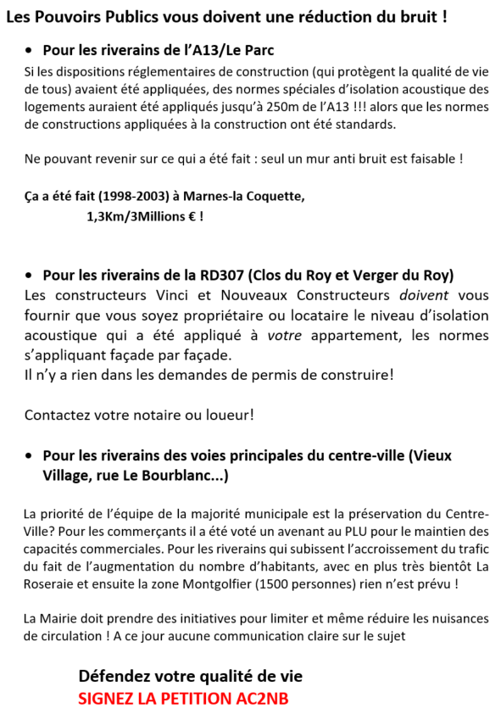
Pour vous aider dans nos actions multiples, pensez à adhérer à l’AC2NB
Bulletin d’adhésion : https://www.ac2nb.fr/ ou Scanner ci-après

